Slide 1

Фонд социальной защиты населения
Министерства труда и социальной защиты Республики Беларусь
Заполнение форм документов персонифицированного учета
ЗАСЕДАНИЕ ПРАВЛЕНИЯ

Slide 2
Нормативные правовые акты, регулирующие порядок заполнения форм документов персонифицированного учета
Закон Республики Беларусь «Об индивидуальном (персонифицированном) учете в системе государственного социального страхования»
(изменения от 10 декабря 2020 г. № 68-З «Об изменении законов по вопросам пенсионного обеспечения и государственного социального страхования»)
1.
ПРАВИЛА ИНДИВИДУАЛЬНОГО (ПЕРСОНИФИЦИРОВАННОГО) УЧЕТА ЗАСТРАХОВАННЫХ ЛИЦ В СИСТЕМЕ ГОСУДАРСТВЕННОГО СОЦИАЛЬНОГО СТРАХОВАНИЯ
(постановление Совета Министров Республики Беларусь от 08.07.1997 № 837 (изменения от 31.08.2021 N 498)
2.
ИНСТРУКЦИЯ О ПОРЯДКЕ ЗАПОЛНЕНИЯ ФОРМ ДОКУМЕНТОВ ПЕРСОНИФИЦИРОВАННОГО УЧЕТА
(постановление правления Фонда социальной защиты населения Министерства труда и социальной защиты Республики Беларусь от 19.06.2014 № 7 (изменения от 05.08.2021 № 6)
3.
ИНСТРУКЦИЯ ПО ФОРМАТУ ДОКУМЕНТОВ ПЕРСОНИФИЦИРОВАННОГО УЧЕТА (постановление правления Фонда социальной защиты населения Министерства труда и социальной защиты Республики Беларусь от 29.06.2009 № 10 (изменения от 05.08.2021 № 6)
4.

Slide 3
Форма ПУ-1 «Анкета застрахованного лица» предназначена
для регистрации иностранных граждан и лиц без гражданства в системе социального страхования (тип формы - регистрация)
внесения изменений в лицевой счет (в случае изменения паспортных данных) (тип формы – изменение анкетных данных)
восстановления свидетельства социального страхования (тип формы - восстановление свидетельства социального страхования)

Slide 4
Анкета застрахованного лица по форме ПУ-1
Заполняется на основании данных, содержащихся в документе, удостоверяющем личность (паспорт, вид на жительство, удостоверение беженца), или документе для выезда за границу (паспорте или ином документе, его заменяющем, предназначенном для выезда за границу и выданном соответствующим органом государства гражданской принадлежности либо обычного места жительства иностранного гражданина, лица без гражданства или международной организацией)
При заполнении формы ПУ-1 в соответствии с данными, содержащимися в документе для выезда за границу, а также в случае письменного отказа гражданина от использования идентификационного номера для целей персонифицированного учета страховой номер присваивается Фондом.

Slide 5
Анкета застрахованного лица по форме ПУ-1
Тип формы – регистрация обязательно заполнять по иностранным гражданам, принимаемым на работу на основании документа для выезда за границу или удостоверения беженца

Slide 6
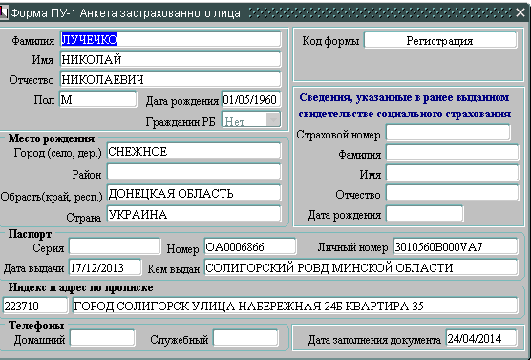

Slide 7
При изменении значений реквизитов необходимо заполнять все изменившиеся реквизиты в форме ПУ-1 «Анкета застрахованного лица»

Slide 8
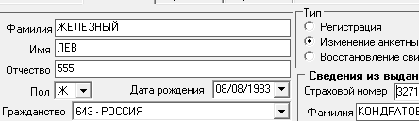
Форма ПУ-1
(тип формы - изменение анкетных данных)
заполняется в случае изменения анкетных данных: фамилии, собственного имени, отчества (если таковое имеется), даты рождения, места рождения, пола застрахованного лица или других сведений.
В случае, если в форме ПУ-1 (тип формы - регистрация) ошибочно заполнен реквизит "Отчество (если таковое имеется)", то для его отмены в указанном реквизите формы ПУ-1 (тип формы - изменение анкетных данных) следует указать 555.

Slide 9
Например: в связи с заменой паспорта по возрасту
необходимо заполнять следующие реквизиты:
- гражданство Республики Беларусь;
паспорт:серия, номер;
дата выдачи;
орган,выдавший паспорт;
сведения, указанные в ранее выданном свидетельстве
дата заполнения.
При замене паспорта в связи с изменением фамилии дополнительно нужно заполнить реквизит:
- фамилия

Slide 10
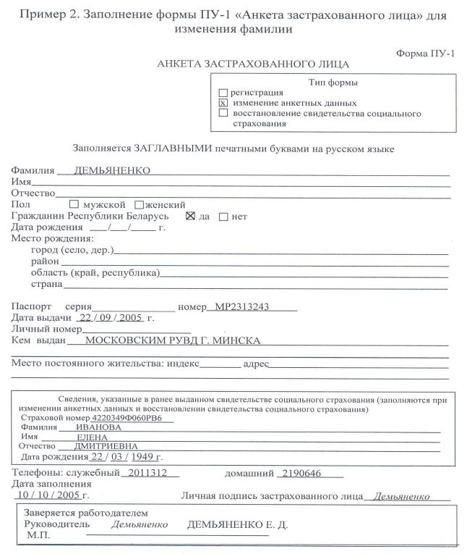

Slide 11
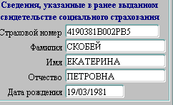
Обязательно заполнение реквизита:
«Сведения, указанные в ранее выданном свидетельстве» (т.к. указано в ССС)
-

Slide 12

Изготовление и выдача свидетельства социального страхования
Свидетельство социального страхования выдается работающему гражданину - через работодателя.
Свидетельство социального страхования выдается органом ФСЗН плательщику страховых взносов в течение 10 рабочих дней со дня открытия индивидуального лицевого счета
РЕСПУБЛИКА БЕЛАРУСЬ
СТРАХОВОЕ СВИДЕТЕЛЬСТВО
ГОСУДАРСТВЕННОГО
СОЦИАЛЬНОГО СТРАХОВАНИЯ
Страховой номер
Фамилия
Имя
Отчество
Пол
Дата рождения

Slide 13
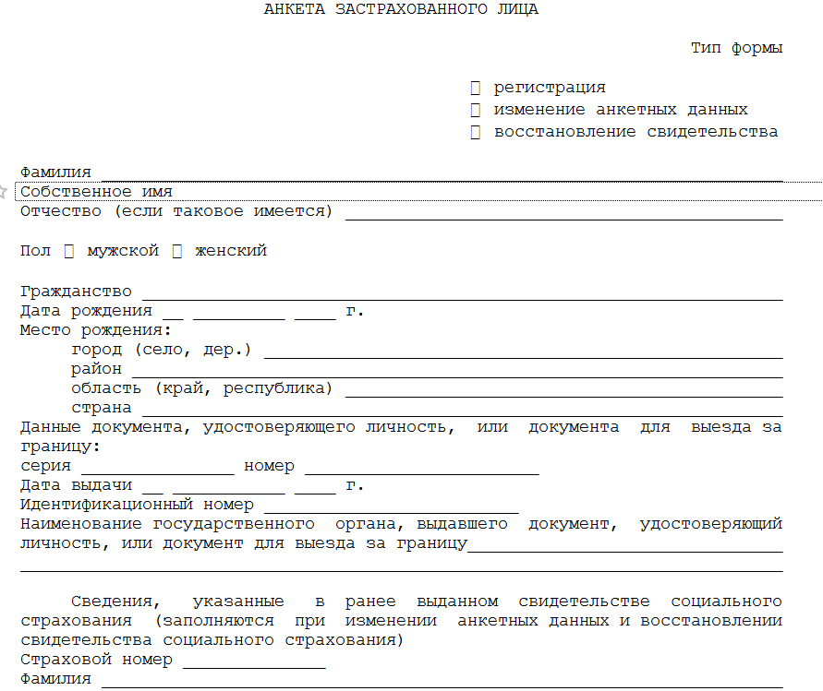
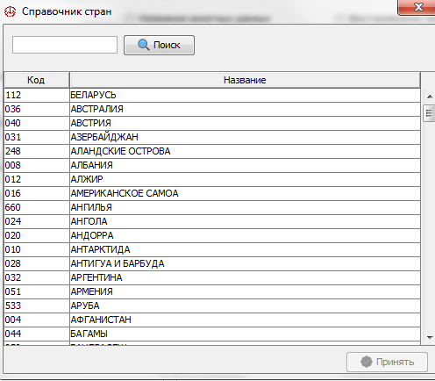
Анкета застрахованного лица по форме ПУ-1
Приложение 4 к Инструкции о порядке заполнения форм документов персонифицированного учета

Slide 14
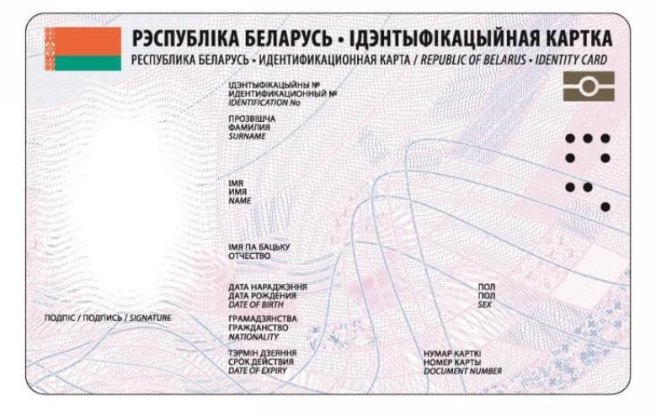

Slide 15
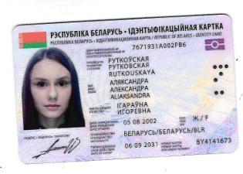



Slide 16
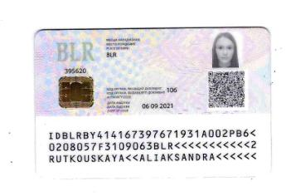

Slide 17
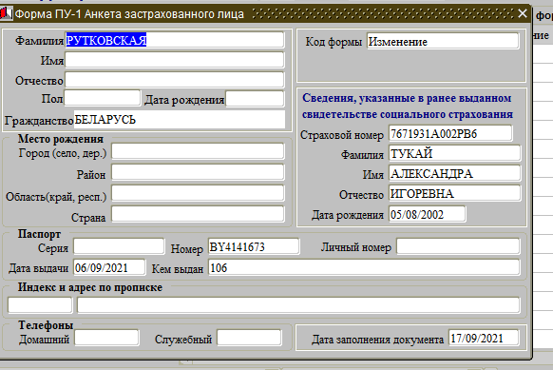

Slide 18
Открытие индивидуального лицевого счета
На основании формы ДПУ:
ПУ-1 | ПУ-2 | ПУ-3
при приеме на работу гражданина, имеющего документ для выезда за границу | при приеме на работу гражданина, у которого в документе, удостоверяющем личность, содержится идентификационный номер

Slide 19
Сведения о приеме и увольнении по форме ПУ-2
Заполняется и представляется по застрахованным лицам работодателем:
на основании приказов (распоряжений) о приеме на работу и увольнении с работы;
в случае приостановления в соответствии с законодательством срока действия трудового договора;
в случае перевода (за исключением временного перевода) застрахованных лиц в представительствах и филиалах, выделенных на самостоятельный баланс;
при переподчинении, реорганизации организации и смене собственника имущества.

Slide 20
Сведения о приеме и увольнении по форме ПУ-2
Срок представления:
один раз в квартал не позднее 10-го числа месяца, следующего за отчетным кварталом;
по застрахованным лицам, принятым и (или) уволенным с работы в текущем квартале и реализующим в этом квартале свое право на назначение пенсии - в течение 5 рабочих дней со дня подачи застрахованным лицом соответствующего заявления работодателю, в орган по труду, занятости и социальной защите, в орган Фонда социальной защиты населения.

Slide 21
Правила заполнения
сведений о приеме и увольнении по форме ПУ-2
Код работы по совместительству:
      0 – основное место работы;
      1 - на условиях внешнего совместительства;
      2 – на условиях внутреннего совместительства
Код вида трудового договора – приложение 8 к Инструкции о порядке заполнения форм документов персонифицированного учета
Код должности служащего, профессии рабочего по Общегосударственному классификатору ОКРБ 014-2017 «Занятия» - приложение 7 к Инструкции о порядке заполнения форм документов персонифицированного учета

Slide 22
Общие требования к заполнению формы ПУ-2 с 01.07.2021.
2. Сведения о периодах работы по должности служащего, профессии рабочего
2.1. Сведения о наименовании должности служащего, профессии рабочего, указанные в приказе (распоряжении) работодателя о приеме на работу, переводе (назначении) на другую постоянную работу на основании штатного расписания
Код должности служащего, профессии рабочего по Общегосударственному классификатору ОКРБ 014-2017 «Занятия»
Наименование должности служащего, профессии рабочего в соответствии с квалификационными справочниками, утверждаемыми в порядке, определяемом Советом Министров Республики Беларусь, нормативными правовыми актами, регламентирующими деятельность работников по отдельным должностям служащих, и трудовым договором (полное наименование)
Наименование структурного подразделения
Код работы по совместительству*
2.2. Сведения о периоде работы по должности служащего, профессии рабочего
Дата приема (перевода, назначения) по профессии рабочего, должности служащего | Дата приказа | Номер приказа | Код вида трудового договора | Дата увольнения (перевода) по профессии рабочего, должности служащего | Дата приказа | Номер приказа | Код основания увольнения
Подразделы 2.1 и 2.2 заполняются в случае изменений любых сведений, указанных в подразделе 2.1, а также при изменении кода вида трудового договора из подраздела 2.2.

Slide 23
Изменение кода вида трудового договора
2. Сведения о периодах работы по должности служащего, профессии рабочего
2.1. Сведения о наименовании должности служащего, профессии рабочего, указанные в приказе (распоряжении) работодателя о приеме на работу, переводе (назначении) на другую постоянную работу на основании штатного расписания
Код должности служащего, профессии рабочего по Общегосударственному классификатору ОКРБ 014-2017 «Занятия» | 2411-002-02-2-00
Наименование должности служащего, профессии рабочего в соответствии с квалификационными справочниками, утверждаемыми в порядке, определяемом Советом Министров Республики Беларусь, нормативными правовыми актами, регламентирующими деятельность работников по отдельным должностям служащих, и трудовым договором (полное наименование) | аудитор
Наименование структурного подразделения | аналитический отдел
Код работы по совместительству* | 0
2.2. Сведения о периоде работы по должности служащего, профессии рабочего
Дата приема (перевода, назначения) по профессии рабочего, должности служащего | Дата приказа | Номер приказа | Код вида трудового договора | Дата увольнения (перевода) по профессии рабочего, должности служащего | Дата приказа | Номер приказа | Код основания увольнения
 |  |  | 01 | 13.08.2021 | 10.07.2021 | 13-к
14.08.2021 | 10.07.2021 | 13-к | 03

Slide 24
Правила заполнения
сведений о приеме и увольнении по форме ПУ-2
Код основания увольнения
с работы регламентирован приложением 6 к Инструкции о порядке заполнения форм документов персонифицированного учета.

Slide 25
ИЗМЕНЕНИЯ в ПРИЛОЖЕНИИ 6 "КОД ОСНОВАНИЯ УВОЛЬНЕНИЯ" к ИНСТРУКЦИИ О ПОРЯДКЕ ЗАПОЛНЕНИЯ ФОРМ ДОКУМЕНТОВ ПЕРСОНИФИЦИРОВАННОГО УЧЕТА
В связи со вступлением в силу изменений в Трудовой кодекс Республики Беларусь приложение 6 "Код основания увольнения" дополнено позициями 1.98 - 1.105.
Коды оснований увольнения 1.76 -1.79 применяются при увольнении до 30 июня 2021 года.
Из позиций 1.69 и 1.84 исключены слова "адвоката, осуществляющего адвокатскую деятельность индивидуально" (применяется с 30 ноября 2021 г.).

Slide 26
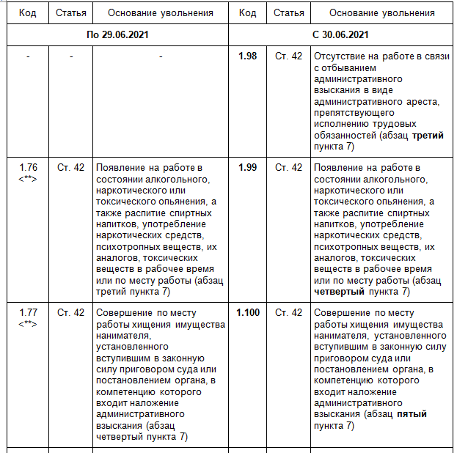
Изменения в приложение 6 к Инструкции о порядке заполнения форм ДПУ
(в ред. постановления правления Фонда соцзащиты от 5 августа 2021 г. N 6)
Коды оснований увольнения применяются при увольнении до 30 июня 2021 г.

Slide 27

<*> Коды оснований увольнения применяются при увольнении до 28 января 2020 г.
1.18 Статья 42<*> прогул (в том числе отсутствие на работе более трех часов в течение рабочего дня) без уважительных причин (пункт 5)
1.75. Статья 42 прогул (в том числе отсутствие на работе более трех часов в течение рабочего дня) без уважительных причин (абзац второй пункта 7)
<*> Коды оснований увольнения применяются при увольнении до 28 января 2020 г.
Notes:
При приеме на работу в 1 разделе кроме даты приема, номера и даты приказа, обязательно заполнять «Код работы по совместительству»,
а при увольнении с работы, кроме даты увольнения, номера и даты приказа, обязательно заполнять код основания увольнения с работы, который установлен в приложении 6 к Инструкции по заполнению

Slide 28
Правила заполнения
сведений о приеме и увольнении по форме ПУ-2
позиции 1.76 - 1.79 приложения 6 к Инструкции о порядке заполнения ДПУ в новой редакции для оснований увольнения с нумерацией согласно ТК в предыдущей редакции дополнены символом "**". Это значит, что данные коды применяются при увольнении до 30 июня 2021 г.
(подстрочное примечание <**> к приложению 6 к Инструкции о порядке заполнения ДПУ в новой редакции).
Пример 1. Работник уволен по абз. 3 п. 7 ст. 42 ТК в предыдущей редакции за распитие спиртных напитков в рабочее время 29 июня 2021 г.
В графе "код основания увольнения" раздела 1 и графе "Код основания увольнения" подраздела 2.2 раздела 2 формы ПУ-2 указывается код 1.76.
Пример 2. Работник уволен по абз. 4 п. 7 ст. 42 ТК в новой редакции за распитие спиртных напитков в рабочее время 30 июня 2021 г. В графе "код основания увольнения" раздела 1 и графе "Код основания увольнения" подраздела 2.2 раздела 2 формы ПУ-2 указывается код 1.99.
Изменения в приложении 6 к Инструкции о порядке заполнения ДПУ в новой редакции вступили в силу с 30 июня 2021 г. (абз. 2, 4 п. 2 постановления правления ФСЗН N 6).
<*> Коды оснований увольнения применяются при увольнении до 28 января 2020 г.
Notes:
При приеме на работу в 1 разделе кроме даты приема, номера и даты приказа, обязательно заполнять «Код работы по совместительству»,
а при увольнении с работы, кроме даты увольнения, номера и даты приказа, обязательно заполнять код основания увольнения с работы, который установлен в приложении 6 к Инструкции по заполнению

Slide 29
требования по заполнению формы ПУ-2 с 01.07.2021.
2. Сведения о периодах работы по должности служащего, профессии рабочего
2.2. Сведения о периоде работы по должности служащего, профессии рабочего
Дата приема (перевода, назначения) по профессии рабочего, должности служащего | Дата приказа | Номер приказа | Код вида трудового договора | Дата увольнения (перевода) по профессии рабочего, должности служащего | Дата приказа | Номер приказа | Код основания увольнения
В первом разделе нет сведений.
При изменении любых сведений, указанных в подразделе 2.1 (перевод, перемещении в другое структурное подразделение, внесение изменений в штатное расписание), а также при изменении кода вида трудового договора из подраздела 2.2.,
в сведениях об увольнении графа «Код основания увольнения» в подразделе 2.2 не заполняется.

Slide 30
Сведения о приеме и увольнении по форме ПУ-2
ПРИМЕР. В сети аптек переводят фармацевта
(должность не меняется) 7 сентября 2021 года из аптеки № 4 в аптеку №7
форму ПУ-2 следует представить в случае, если эти аптеки являются отдельными структурными подразделениями.

Slide 31
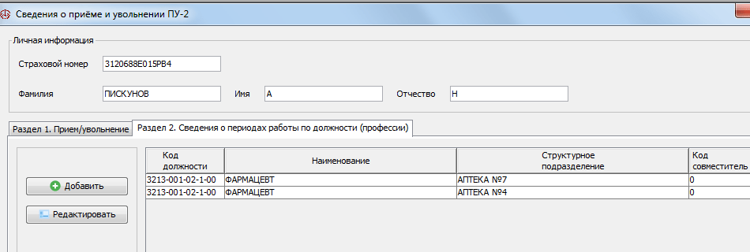
Сведения о приеме и увольнении по форме ПУ-2

Slide 32
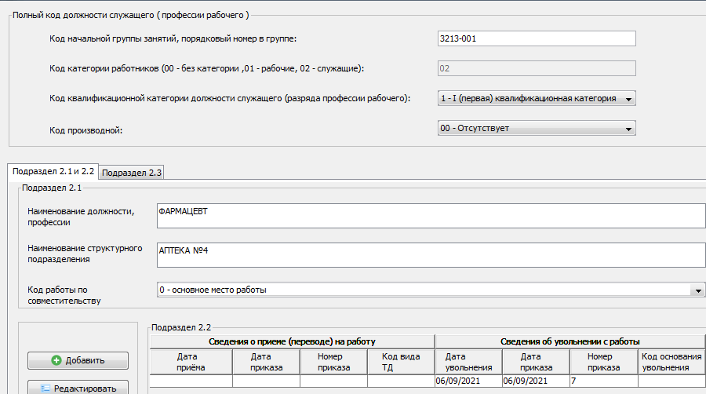
Сведения о приеме и увольнении по форме ПУ-2

Slide 33
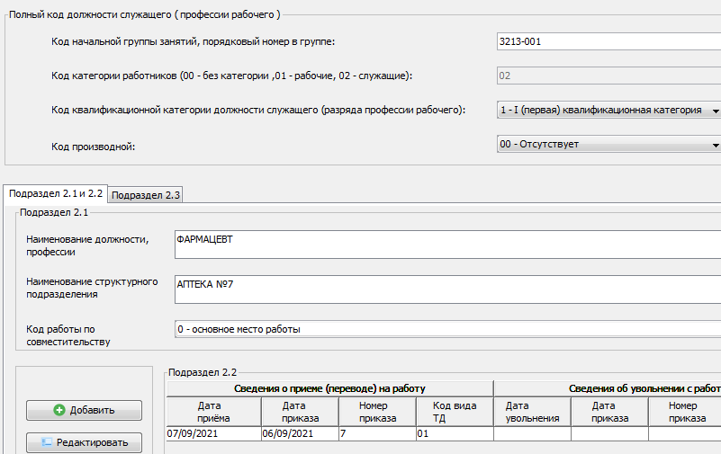
Сведения о приеме и увольнении по форме ПУ-2

Slide 34
Правила заполнения
сведений о приеме и увольнении по форме ПУ-2
В разделе 1 заполняется одна дата приема на работу (более ранняя) и одна дата увольнения с работы (более поздняя) (при прекращении трудовых отношений с работодателем)

Slide 35
Сведения о приеме и увольнении по форме ПУ-2
Общее требование:
При увольнении работника с работы по внутреннему совместительству и продолжении при этом трудовых отношений по основному месту работы
раздел 1 формы ПУ-2 не заполняется
(ч. 4 п. 10 Инструкции о порядке заполнения ДПУ).

Slide 36
Сведения о приеме и увольнении по форме ПУ-2
внутреннему совместительству уборщиком помещений (производственных, служебных), увольняется по профессии уборщик служебных помещений 15.07.2021, продолжая работать по основному месту работы

Slide 37
Сведения о приеме и увольнении по форме ПУ-2
Общее требование:
Код класса – приложение 9 к Инструкции о порядке заполнения форм документов персонифицированного учета;
Код класса государственного служащего (квалификационного класса, классного чина, персонального звания, дипломатического ранга) - приложение 10 к Инструкции о порядке заполнения форм документов персонифицированного учета

Slide 38
Сведения о приеме и увольнении по форме ПУ-2
Код класса заполняется только для кодов профессии рабочего «Водитель автомобиля»:
8322-001-водитель легкового автомобиля
8331-001-водитель автобуса, трамвая, троллейбуса
8332-001- водитель грузового автомобиля

Slide 39
Класс водителя автомобиля в коде профессии рабочего при заполнении формы ПУ-2 не отражается
С 1 января 2015 г. водителям автомобилей необходимо устанавливать следующие разряды в зависимости от категории управляемого ими механического транспортного средства (§ 1а выпуска 52 ЕТКС):
Категория механического транспортного средства | Разряд
"B" либо "BE" | 4-й
"C" либо "CE", кроме грузовых автомобилей (автопоездов) грузоподъемностью свыше 60 тонн (для автопоездов - суммарно по автомобилю и прицепу) | 5-й
"D" либо "DE", автомобили МЧС, скорой (неотложной) медицинской помощи | 6-й
"CE": автомобили грузоподъемностью свыше 60 тонн | 7-й
класс | непрерывный стаж работы | отсутствие дорожно-транспортных происшествий по вине водителя
2-й | не менее 2 лет в качестве водителя автомобиля, управляющего механическим транспортным средством соответствующей категории | в течение последних 2 лет работы
1-й | не менее 1 года в качестве водителя автомобиля 2-го класса, управляющего механическим транспортным средством соответствующей категории | в течение последних 3 лет работы

Slide 40
Сведения о приеме и увольнении по форме ПУ-2
Общее требование:
При присвоении класса по профессии рабочего «Водитель автомобиля», государственного служащего (квалификационный класс, классный чин, персональное звание, дипломатический ранг) заполняются только соответствующие графы подраздела 2.3, подразделы 2.1. и 2.2. не заполняются

Slide 41
Сведения о приеме и увольнении по форме ПУ-2
2.3. Сведения о присвоении квалификационной категории, разряда, класса, класса государственного служащего (квалификационного класса, классного чина, персонального звания, дипломатического ранга)

Slide 42
Сведения о приеме и увольнении по форме ПУ-2
В случае перевода застрахованных лиц в представительствах и филиалах, выделенных на самостоятельный баланс, код основания увольнения в форме ПУ-2 указывается «0.0»

Slide 43
Сведения о приеме и увольнении по форме ПУ-2
ПРИМЕР : застрахованное лицо, работающее слесарем механосборочных работ второго разряда, переводится на работу из филиала № 1 (последний день работы 25.05.2021) в филиал № 2 (начало работы 26.05.2021) (филиалы выделены на самостоятельный баланс)
ПО ФИЛИАЛУ № 1
1. Сведения о приеме на работу и увольнении с работы
Сведения о приеме на работу |  |  | Сведения об увольнении с работы
дата приема | дата приказа | номер приказа | дата увольнения | дата приказа | номер приказа | код основания увольнения
 |  |  | 25.05.2021 | 25.05.2021 | 20-О | 0.0

Slide 44
Сведения о приеме и увольнении по форме ПУ-2
2. Сведения о периодах работы по должности служащего, профессии рабочего
2.1. Сведения о наименовании должности служащего, профессии рабочего, указанные в приказе (распоряжении) работодателя о приеме на работу, переводе (назначении) на другую постоянную работу на основании штатного расписания
Код должности служащего, профессии рабочего по Общегосударственному классификатору ОКРБ 014-2017 ”Занятия“ | 8211-004-01-2-00
Наименование должности служащего, профессии рабочего в соответствии с квалификационными справочниками, утверждаемыми в порядке, определяемом Советом Министров Республики Беларусь, нормативными правовыми актами, регламентирующими деятельность работников по отдельным должностям служащих, и трудовым договором (полное наименование) | слесарь механосборочных работ второго разряда
Наименование структурного подразделения | механосборочный цех
Код работы по совместительству* | 0
2.2. Сведения о периоде работы по должности служащего, профессии рабочего
Дата приема (перевода, назначения) по профессии рабочего, должности служащего | Дата приказа | Номер приказа | Код вида трудового договора | Дата увольнения (перевода) по профессии рабочего, должности служащего | Дата приказа | Номер приказа | Код основания увольнения
 |  |  |  | 25.05.2021 | 25.05.2021 | 20-О | 0.0

Slide 45
В форме ПУ-2 не заполняются:
Сведения о временном переводе, совмещении должности служащего, профессии рабочего у одного работодателя в форме ПУ-2.
(в ред. постановления Правления Фонда соцзащиты от 05.08.2021 N 6)
временное перемещение в другое структурное подразделение, постоянное или временное перемещение на другое рабочее место в том же структурном подразделении и т.д.
В форме ПУ-2 отражаются сведения только о постоянном перемещении работника из одного структурного подразделения в другое (в другой отдел, сектор, управление и т.д.), поскольку изменяются данные в подразделе 2.1 раздела 2 формы ПУ-2.

Slide 46
Заполнение формы ПУ-2 по работнику, принятому на с/х предприятие 27.04.2021 оператором животноводческих комплексов в подразделение «МТК Слободка», который с 20.05.2021 временно переведен оператором машинного доения в подразделение «МТК Черея», а с 01.06.2021 вновь переведен оператором животноводческих комплексов в подразделение «МТК Слободка»
За 2 кв. 2021 года в форме ПУ-2 заполняется:
Раздел 1.: дата приема-27.04.2021; соответствующие дата и номер приказа о приеме на работу.
Раздел 2.подраздел 2.1.: код по ОКРБ 014-2017 «Занятия» - 6121-010-01-6-00;наименование профессии рабочего - оператор животноводческих комплексов и механизированных ферм; наименование подразделения - «МТК Слободка»; код работы по совместительству
Подраздел 2.2.: дата приема - 27.04.2021, соответствующие даты и номер приказа о приеме на работу; код вида трудового договора.
Период работы при временном переводе в «МТК Черея» в форме ПУ-2 не отражается.

Slide 47
Сведения о приеме и увольнении по форме ПУ-2
Общее требование:
Раздел 2 заполняется на основании штатного расписания отдельно по каждой должности служащего, профессии рабочего, в случае, когда имеются отличия по наименованию профессии рабочего, должности служащего, наименованию структурного подразделения и коду работы по совместительству, в том числе при заключении трудового договора (контракта) по нескольким должностям служащих (профессиям рабочих)

Slide 48
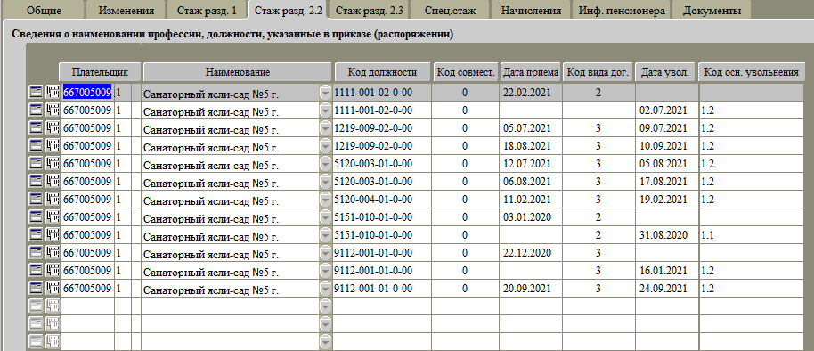

Slide 49
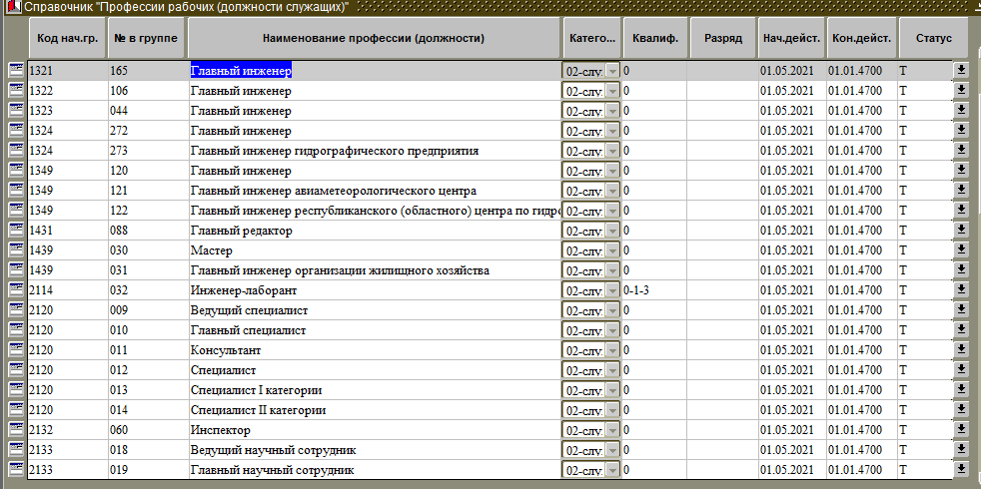
Справочник
Присвоение квалификационной категории должности служащего, присвоении разряда по профессии рабочего

Slide 50
Заполнение формы ПУ-2 по работнику,
работавшему по основному месту работы по профессии главный инженер (код профессии по ОКРБ 014-2017 «Занятия» 1120-013-02-0-00).
С 01.05.2021 изменился код должности главного инженера-(1311-092-02-0-00)
за 2 кв. 2021 г. в форме ПУ-2 заполняется:

Slide 51
Заполнение формы ПУ-2 по работнику, работавшему по основному месту работы по профессии главный инженер (код профессии по ОКРБ 014-2017 «Занятия» 1120-013-02-0-00).
С 01.05.2021 изменился код должности главного инженера-(1311-092-02-0-00)
Раздел 2. «Сведения о периодах работы по должности служащего, профессии рабочего»: 1120-013-02-0-00
Подраздел 2.1. «Сведения о наименовании должности служащего, профессии рабочего, указанные в приказе (распоряжении) работодателя о приеме на работу, переводе (назначении) на другую постоянную работу на основании штатного расписания»:
«Код должности служащего, профессии рабочего по Общегосударственному классификатору ОКРБ 017-4-2017 «Занятия»- 1120-013-02-0-00; соответствующее наименование должности
Главный инженер учреждения (организации) (должно соответствовать штатному расписанию), наименование структурного подразделения (при отсутствии –«0») и код работы по совместительству - «0» -основное место работы.
Подраздел 2.2. «Сведения о периоде работы по должности служащего, профессии рабочего»:
Дата увольнения-30.04.2021, соответствующие дата и номер приказа об увольнении с работы, код основания увольнения-не заполняем.

Slide 52
Раздел 2. «Сведения о периодах работы по должности служащего, профессии рабочего»: 1311-092-02-0-00
Подраздел 2.1. «Сведения о наименовании должности служащего, профессии рабочего, указанные в приказе (распоряжении) работодателя о приеме на работу, переводе (назначении) на другую постоянную работу на основании штатного расписания»:
«Код должности служащего, профессии рабочего по Общегосударственному классификатору ОКРБ 017-4-2017 «Занятия»- 1311-092-02-0-00; соответствующее наименование должности- Главный инженер учреждения (организации) в соответствии со штатным расписанием, наименование структурного подразделения (при отсутствии –«0») и код работы по совместительству - «0» -основное место работы.
Подраздел 2.2. «Сведения о периоде работы по должности служащего, профессии рабочего»:
Дата приема-01.05.2021, соответствующие дата и номер приказа о приеме и код вида трудового договора.
Заполнение формы ПУ-2 по работнику, работавшему по основному месту работы по профессии главный инженер (код профессии по ОКРБ 014-2017 «Занятия» 1120-013-02-0-00).
С 01.05.2021 изменился код должности главного инженера-(1311-092-02-0-00)

Slide 53
Сведения о приеме и увольнении по форме ПУ-2
В связи с запросами плательщиков, возникающими при заполнении сведений о приеме и увольнении по форме ПУ-2, в связи с переводом с одной должности на другую или закрытии периодов работы в связи с вступившим в силу с 1 мая 2021 г. постановлением Министерства труда и социальной защиты Республики Беларусь от 22 марта 2021 г. № 20 «Об изменении Общегосударственного классификатора Республики Беларусь ОКРБ 014-2017 «Занятия» (ОКРБ 014-2017), административная ответственность по статье 24.11 КоАП не применяется.

Slide 54
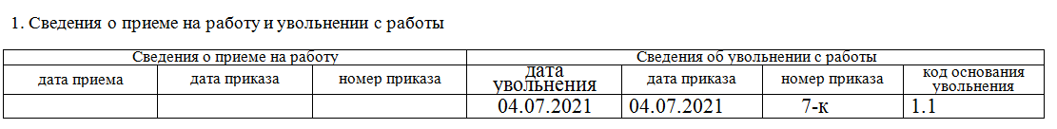
Правила заполнения
сведений о приеме и увольнении по форме ПУ-2
Пример:
Работник принят в организацию 25.02.2002, увольняется 04.07.2021.
Заполняем только раздел 1
увольнение 04.07.2021
Ранее не представлялись сведения по коду должности служащего, профессии рабочего по Общегосударственному классификатору
ОКРБ 014-2017 «Занятия» (кроме сведений о присвоении квалификационной категории, разряда)

Slide 55
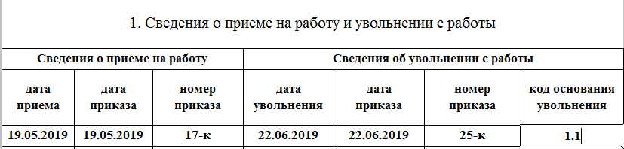
За отчетные периоды 2003 год – 2 квартал 2019 года включительно заполняется только 1 раздел
Пример: отчетный период – 2 квартал 2019 года

Slide 56
Сведения о приеме и увольнении по форме ПУ-2
Общее требование:
При увольнении с работы застрахованного лица (прекращении работы по трудовому договору (контракту) у данного работодателя), т.е. дата увольнения указана в разделе 1, должны быть заполнены графы подраздела 2.1 и графы «Дата увольнения (перевода) по профессии рабочего, должности служащего», «Дата приказа», «Номер приказа», «Код основания увольнения» подраздела 2.2. по всем актуальным профессиям рабочих, должностям служащих

Slide 57
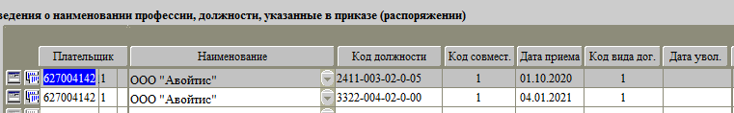
Ошибки, допускаемые при подготовке форм ПУ-2
Работник принят по двум должностям. При прекращении трудовых отношений с работодателем, следует заполнить:
Раздел 1. «Сведения о приеме на работу и увольнении с работы». Дата увольнения - 30.06.2021; соответствующие дата и номер приказа об увольнении с работы, код основания увольнения.
Раздел 2 «Сведения о периодах работы по должности служащего, профессии рабочего», подразделы 2.1. и 2.2. следует заполнить дважды, т.е по каждой должности

Slide 58
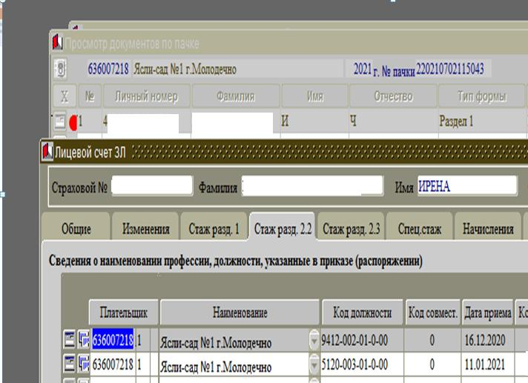

Slide 59
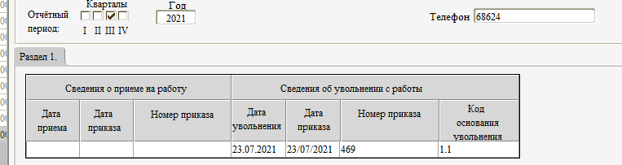

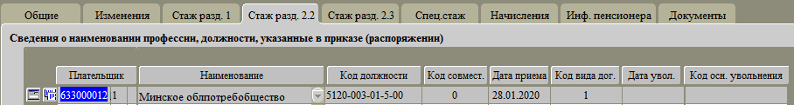


Slide 60
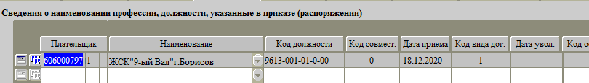
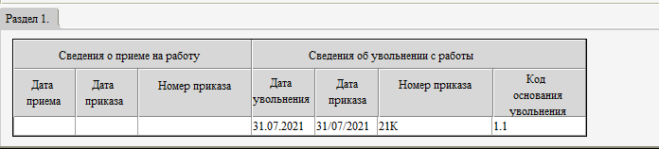
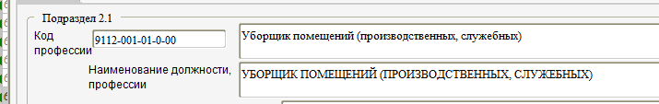
Отсутствует прием с таким же "кодом должности служащего, профессии рабочего" и "код работы по совместительству на ИЛС

Slide 61
Для понимания причин возврата форм ПУ-2
разработана форма просмотра данных, которые находились на ИЛС до поступления формы и что получится в результате приема формы. Форма просмотра вызывается из меню, отображаемого по клику правой кнопки мыши на любой строке ошибочного документа при просмотре списка документов в пачке.
Данные отображаются в скомпонованном виде по разделам.

Slide 62
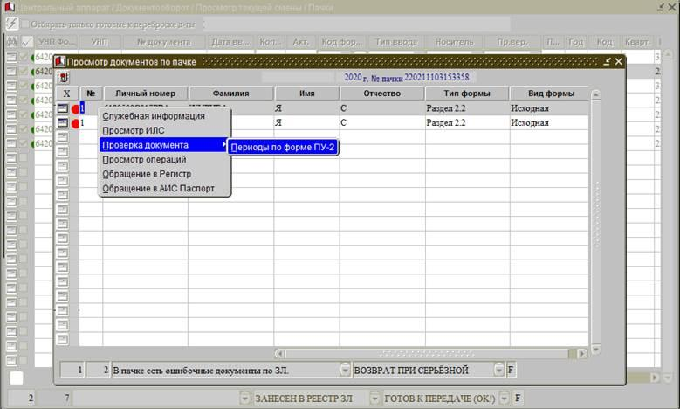
Сведения о приеме и увольнении по форме ПУ-2

Slide 63
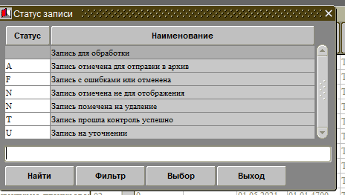
Для понимания причин возврата форм ПУ-2
Расшифровка формата сведений, например для строки ##.##.#### - 09.12.2020 [T]
<0><3221-001-02-0-00><МЕДИЦИНСКАЯ СЕСТРА-СПЕЦИАЛИСТ (МЕДИЦИНСКАЯ СЕСТРА)><0>
##.##.#### - дата отсутствует;
[T] – запись удовлетворяет требованиям (является корректной в части компоновки);
<> - значения реквизитов подразделов 2.1 и 2.2 в порядке следования:
- код работы по совместительству
- код профессии (должности)
- наименование профессии (должности)
- наименование подразделения

Slide 64
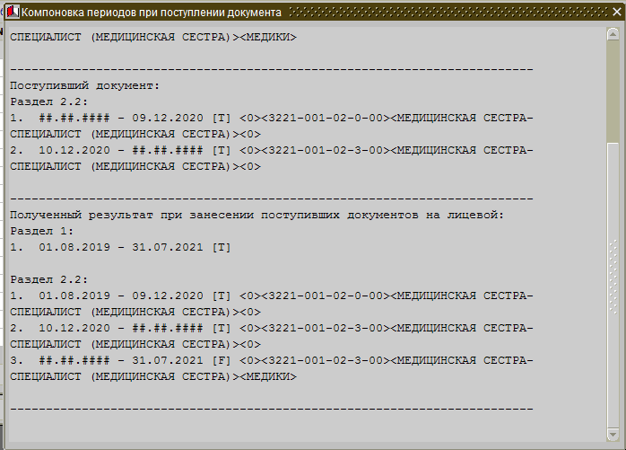
Сведения о приеме и увольнении по форме ПУ-2

Slide 65
форма ПУ-3

Slide 66
19 июня 2021г. введена уголовная ответственность за уклонение от уплаты обязательных страховых взносов.
(ст. 243-3 УК).

Slide 67
Форма ПУ-3 представляется:
*один раз в квартал в течение месяца, следующего за отчетным кварталом, и содержит сведения, относящиеся к отчетному периоду
*Форма ПУ-3 (тип формы - назначение пенсии) представляется в течение 5 рабочих дней со дня подачи застрахованным лицом заявления о назначении пенсии (перерасчете назначенной пенсии, переводе с одного вида пенсии на другой) работодателю, в орган по труду, занятости и социальной защите, в орган Фонда социальной защиты населения. Форма ПУ-3 (тип формы - назначение пенсии) представляется также при возникновении необходимости корректировки представленной ранее информации по указанному типу формы.

Slide 68
Форма ПУ-3 заполняется:
работодателем на основании документов бухгалтерского учета и иных документов о начислении, уплате обязательных страховых взносов, периоде (периодах) занятости работников на работах, подлежащих включению в специальный стаж. (в т.ч. лицевых счетов, расчетных ведомостей)

Slide 69
Форма ПУ-3 заполняется:
В случае уплаты обязательных страховых взносов не в полном объеме сумма уплаченных обязательных страховых взносов указывается работодателем по всем застрахованным лицам в формах ПУ-3 пропорционально начисленным обязательным страховым взносам за отчетный период.

Slide 70
Основные требования по заполнению форм ПУ-3
Если зарплата доначисляется, то такие суммы указываются в месяцах, за которые они должны быть начислены.
Доплата до минимальной заработной платы указывается в месяце, за который должна быть начислена.
Доплата до МЗП, является частью зарплаты, которую наниматель обязан доплатить работнику, когда его начисленная зарплата оказалась ниже размера МЗП с учетом отработанного времени.
Таким образом, доплату до МЗП следует отражать в форме ПУ-3, как и зарплату, в месяце, за который она должна быть начислена
Размер МЗП в течение года индексируется. Поэтому доплата производится до уровня МЗП с учетом индексации . На практике об индексации МЗП за отчетный месяц может стать известно после того, как зарплата начислена и выплачена. В этом случае доплату до МЗП за данный месяц начисляют в следующем месяце. И в такой ситуации доплата до МЗП является доначисленной зарплатой и отражается в форме ПУ-3 в месяце, за который она начислена.

Slide 71
Основные требования по заполнению форм ПУ-3
Суммы отпускных и пособий по временной нетрудоспособности отражаются в форме ПУ-3 в месяце, за который начислены

Slide 72
В графе “Сумма выплат (дохода), на которые начисляются страховые взносы”
отражаются суммы выплат всех видов в денежном и (или) натуральном выражении, на которые согласно законодательству начислялись страховые взносы.
Для работодателей и работающих граждан определен порог суммы выплат, превышение которого не является объектом для начисления обязательных страховых взносов в ФСЗН.
Максимальное ограничение установлено в размере пятикратной величины средней заработной платы работников в республике за месяц, предшествующий месяцу, за который уплачиваются обязательные страховые взносы .

Slide 73
Графа “Сумма пособий по временной нетрудоспособности”
Отражаются только пособия по временной нетрудоспособности, по беременности и родам и доплата к нему, а также оплата дополнительного свободного от работы дня, предоставляемого ежемесячно матери (мачехе) или отцу (отчиму), опекуну (попечителю), воспитывающей (воспитывающему) ребенка-инвалида в возрасте до 18 лет.
Иные пособия, выплачиваемые за счет средств ФСЗН, указываются только в графе 4 по строке 1 пояснительной записки к формам ПУ-3

Slide 74
вид деятельности «ВЗНОСЫВРЕМ»
*заполняется для всех месяцев, в которых сумма уплаченных страховых взносов больше нуля
*исключаются периоды отпуска без сохранения заработной платы, периоды неуплаты взносов, в т.ч. прогул без уважительных причин

Slide 75
вид деятельности «ПРЕМИЯ»
Указывается период уплаты страховых взносов в месяце, в котором начислена только премия (материальная помощь, окончательный расчет при увольнении, компенсация за неиспользованный отпуск и т.п.)
Выходов на работу не должно быть.
Период «ПРЕМИЯ» соответствует полному месяцу или периоду работы ЗЛ в данном месяце (ограничено датой увольнения)

Slide 76
вид деятельности «Пособие»
период, за который назначены пособия работающему гражданину. Если за некоторые дни больничного пособие не назначается (например, в соответствии с п. 9 Положения N 569), они не включаются в период с кодом “ПОСОБИЕ”.
Если в месяце, кроме пособия начислены другие выплаты и с них уплачены взносы в ФСЗН, то код “ПОСОБИЕ” может не исключаться из периода по коду “ВЗНОСЫВРЕМ»

Slide 77
Гражданско-правовые договоры (ГПД)
Вознаграждения по ГПД включаются в форму ПУ-3 в соответствии с отражением их в бухучете, т.е. в месяце, в котором они начислены .
Если в течение отчетного периода застрахованное лицо работало по нескольким видам договоров (например, по трудовому договору и ГПД), то заполняется отдельная форма по каждому виду договора. При этом по каждому ГПД заполняется отдельная форма ПУ-3

Slide 78
Гражданско-правовые договоры (ГПД)
Кодом ДОГОВОР отражается период выполнения работ по ГПД, за который выплачено вознаграждение. Если этот период приходится на несколько отчетных лет, он указывается отдельными строками.
Вид деятельности "ДОГОВОР" заполняется для отчетных периодов, в которых начислено вознаграждение по гражданско-правовому договору и (или) пособие по временной нетрудоспособности.

Slide 79
ИСПРАВЛЕНИЕ ОШИБОК ПУ-3
ЗА ПРОШЛЫЕ ГОДЫ
Если сведения за определенный отчетный год необходимо удалить, подается форма ПУ-3 (тип формы - отменяющая). В ней заполняются только строки от "Страховой номер" до "Сведения о плательщике страховых взносов" включительно.
Для отмены сведений по гражданско-правовому договору заполняются строки от "Страховой номер" до "Номер договора. Дата заключения договора" включительно
(п. 23 Инструкции по заполнению ДПУ).
Если поданные сведения надо исправить, то представляют форму ПУ-3 (тип формы - исходная) за соответствующий год. В ней правильные строки повторяются в таком же виде, как они были заполнены в ранее представленной форме ПУ-3, а неправильные заменяются правильными (ч. 2 п. 16 Правил N 837, п. 22 Инструкции о заполнении ДПУ).

Slide 80
ИСПРАВЛЕНИЕ ОШИБОК ПУ-3
ЗА ПРОШЛЫЕ ГОДЫ
В случае когда корректируют сведения за период до 01.07.2016 (до проведения деноминации), в форме ПУ-3 (тип формы - исходная), которая подается повторно, суммы заполняют в денежных знаках образца 2000 года.
формы ПУ-3, изменяющие ранее представленную информацию за прошлые годы, не передаются через портал ФСЗН, а представляются непосредственно в территориальный орган ФСЗН. К ним обязательно прилагается пояснительная записка (п. 5, ч. 4 п. 6 Инструкции о приеме-передаче ДПУ).

Slide 81
Ошибка за прошлый год, исправлена в 2021 году
В апреле 2021 года в начислении пособий по временной нетрудоспособности обнаружена ошибка
за 2020 год. В бухгалтерском учете ошибка исправлена.
Для корректировки сведений необходимо представить форму ПУ-3 (тип формы - исходная) за 2020 год с правильными данными и новую пояснительную записку (сумма корректировки указывается в строке 9).
В пояснительной записке к формам ПУ-3 за 2021 год это изменение будет отражено в строке 4.

Slide 82
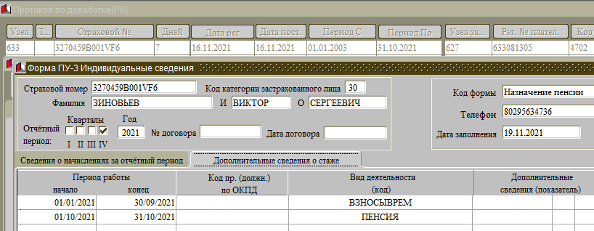
вид деятельности «ПЕНСИЯ»
указывается период, отраженный в форме ПУ-5 органа по труду, занятости и социальной защите
(независимо от уплаты страховых взносов)

Slide 83
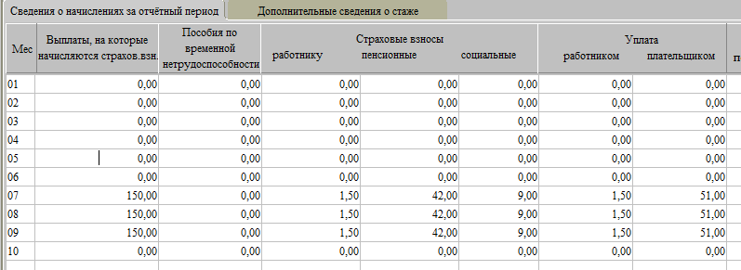
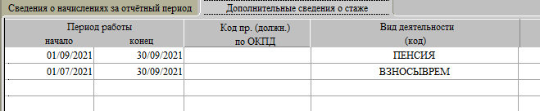
вид деятельности «ПЕНСИЯ»

Slide 84
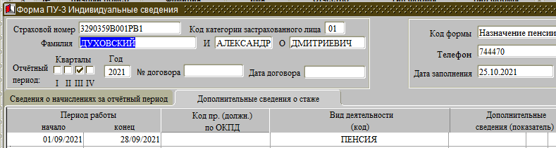
вид деятельности «ПЕНСИЯ»
указывается период, отраженный в форме
ПУ-5 органа по труду, занятости и социальной защите

Slide 85
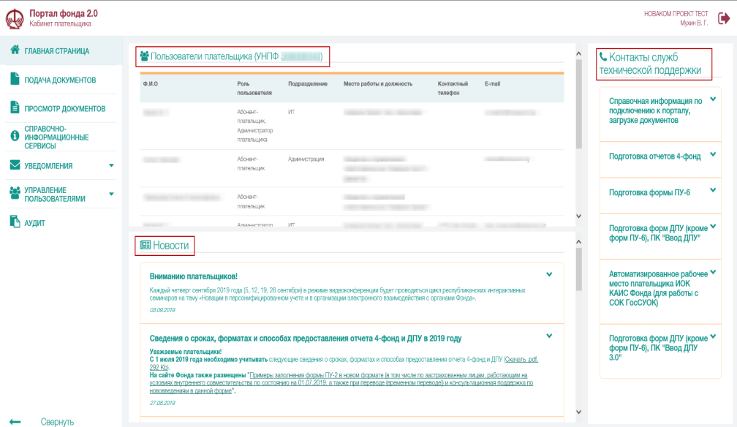
Главная страница
личного кабинета плательщика

Slide 86
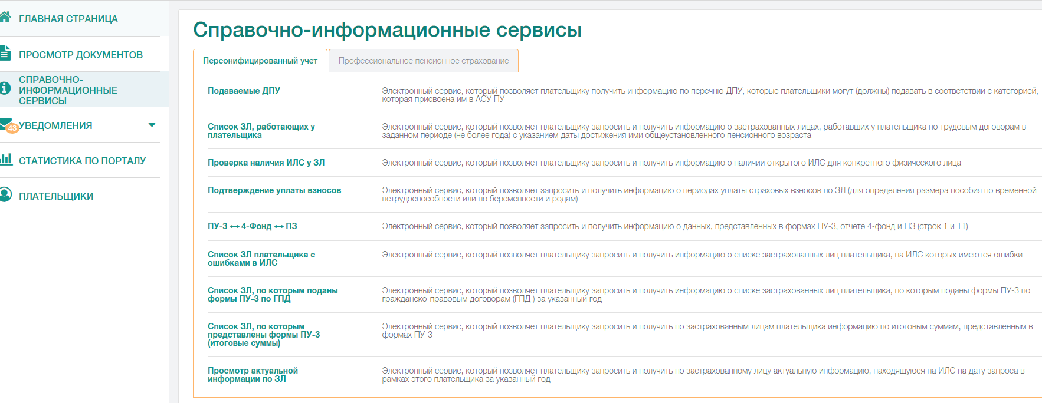

Slide 87
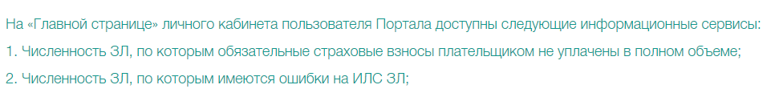

Slide 88
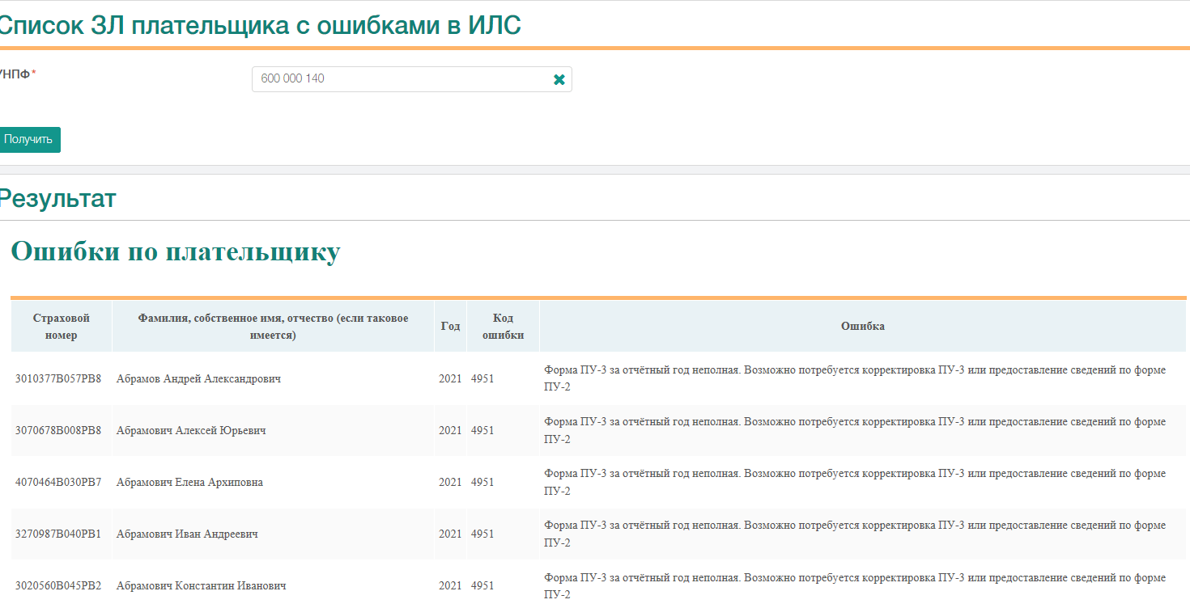


Slide 89
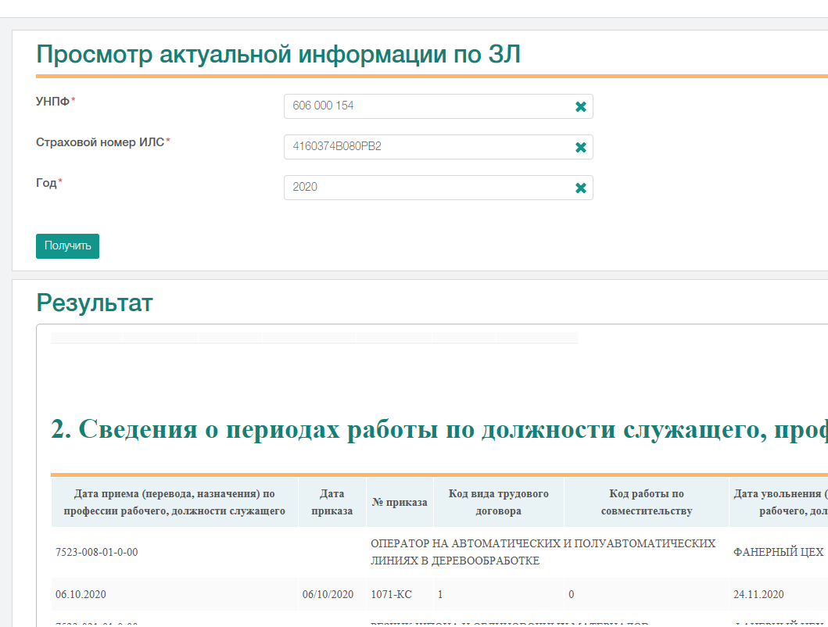

Slide 90
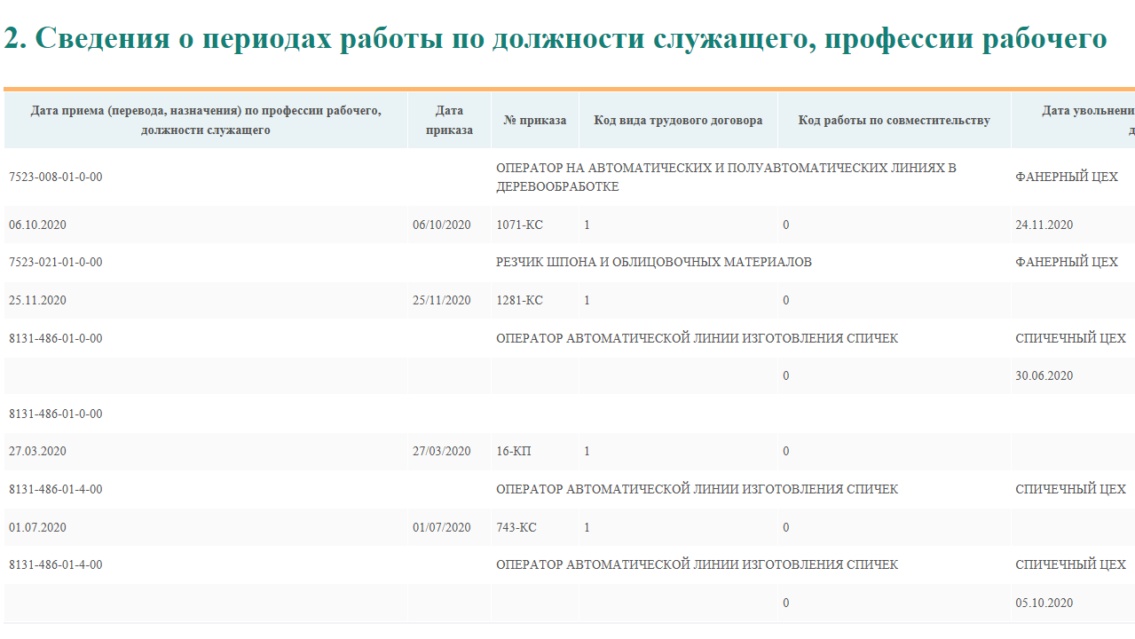

Slide 91
Спасибо за внимание!

